Slide 1
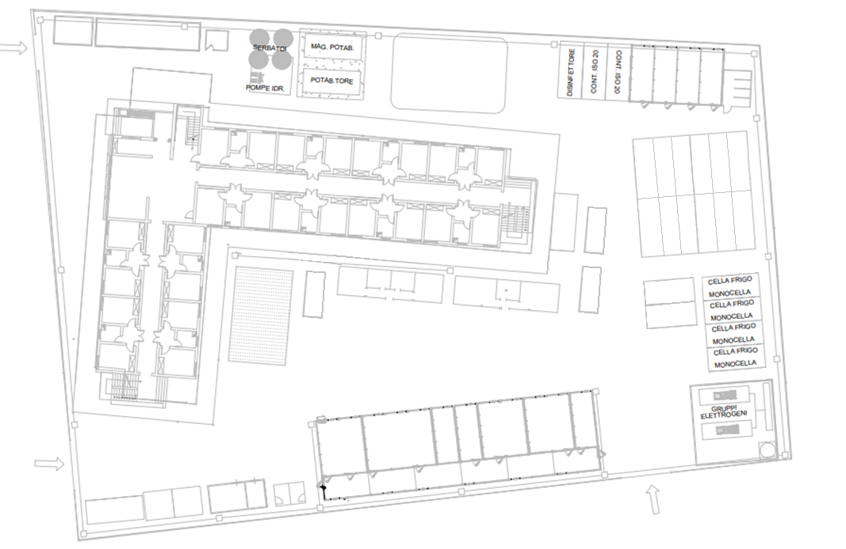
Allegato A1 alla SOP 303 Ed. Marzo 2024
LEGGENDA
Punto di raccolta
Via di esodo
PCU
PCU
2

